Slide 1
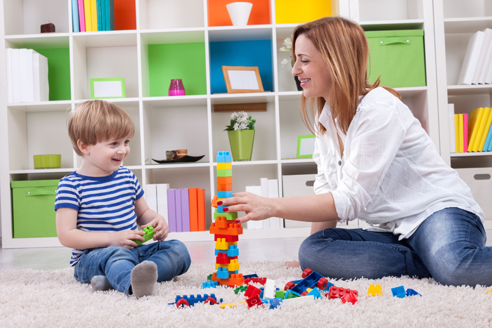
ÇOCUKLA NİTELİKLİ ZAMAN GEÇİRMEK & OYUN

Slide 2
Oturumun amacı:
A-B’ların çocukla zaman geçirmenin önemi konusunda farkındalık geçirmenin önemini kavramak. Bu konuda neler yapılabileceğini öğrenmek.

Slide 3
EKRAN BAĞIMLILIĞI
Bir bilgi toplumu, kesinlikle çok televizyon izleyenlerden oluşmaz. Çocukların yoğun olarak televizyondaki bombardımana maruz kalması çok sakıncalı bir durumdur.
ŞENOL GÖKA (TRT Genel Müdürü)

Slide 4
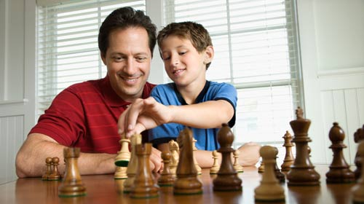
Okulöncesi yaşlarda çocuklar A-B’sıyla vakit geçirmekten hoşlanırken, ilköğretim ve ergenlik döneminde arkadaşlarıyla vakit geçirmekten hoşlanırlar. Bu durum gelişim özelliklerinin gereğidir ve oldukça normaldir.
ANCAK, ailece zaman geçirmenin her zaman ihtiyaç olduğu da unutulmamalıdır. Aileyle vakit geçirme bazen rutin işleri birlikte yapmak iken(birlikte film izleme, akraba ziyareti, akşam yemeği yeme vb.) bazen de planlı bir biçimde gerçekleşir(piknik yapma, dışarda yemek yeme, hafta sonu il dışında gezi gibi).
Ailenin düzenli olarak bir araya gelmesi çocuğun gelişimini olumlu etkilemektedir.

Slide 5
Oyun çocuğun BEDENSEL, ZİHİNSEL, SOSYAL ve DUYGUSAL gelişimini destekler:
BEDENSEL GELİŞİM: Çocuğun futbol oynaması veya kızların ip atlaması bedensel olarak onları geliştirir. Oyun açık havada oynanıyorsa çocuk D vitamini de alır.
ZİHİNSEL GELİŞİM: Çocukların oyun kurarken plan yapmaları, taktik geliştirmeler; oyun oynarken sağ-sol, ön-arka gibi kavramları öğrenmeleri bu açıdan bir kazanımdır.
SOSYAL GELİŞİM: Çocuklar oyun aracılığıyla sosyalleşir, işbirliği yapar, sıralarını beklemeyi ve paylaşmayı öğrenir.
DUYGUSAL GELİŞİM: Yine çocuklar, kazanmayı ve kaybetmeyi öğrenir. Zamanla kaybetmenin normal olduğu anlar. Duygularını ifade etmeyi öğrenir.

Slide 6
OYUNDAN ÖNCE:
Oyuna önem verin: Bu durum ilişkinizi güçlendirmek için bir fırsattır. Oyun sayesinde çocuğunuzun dünyasına girebilir ve algılarını daha yakından görebilme şansı yakalayabilirsiniz.
Oyun oynama sıklığı: Çocuğunuz 5 yaşından küçükse mümkünse her gün veya haftada 3-4 gün o.ü. çocuğunuzla vakit geçirin.
Oyun alanının ve zamanının belirlenmesi: Materyal/eşya hazırlığı yapılır. Bu zaman dilimi sadece aile içi dinamikleri güçlendirmek için ayrılmış olmalıdır.
Sınırların belirlenmesi: Çocukla yapılacak etkinlik için süre, içerik vs. gibi değişkenler konusunda kurallar belirlenmelidir.

Slide 7
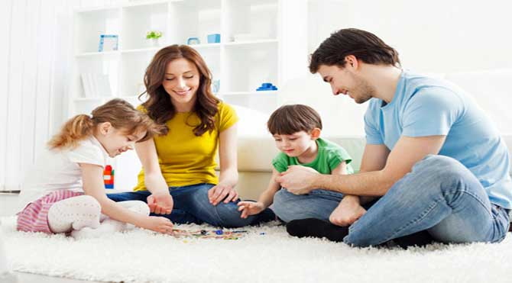
OYUN SÜRESİNCE:
Beden duruşunuzu çocuğa göre ayarlayın.
Ders vermeyin.
Oyun tamamen mantıklı olmak zorunda değildir.
Cesaretlendirin ve övün.
Olumsuz davranışlarla karşılaşırsanız, çocuğunuz bu davranışını bırakana kadar onunla ilgiyi kesin. Örneğin çocuk mızmızlanırsa kafanızı başka yöne çevirin ve onunla konuşmayın. İstendik davranmaya başladığında tekrar ilgilenmeye devam edin.

Slide 8
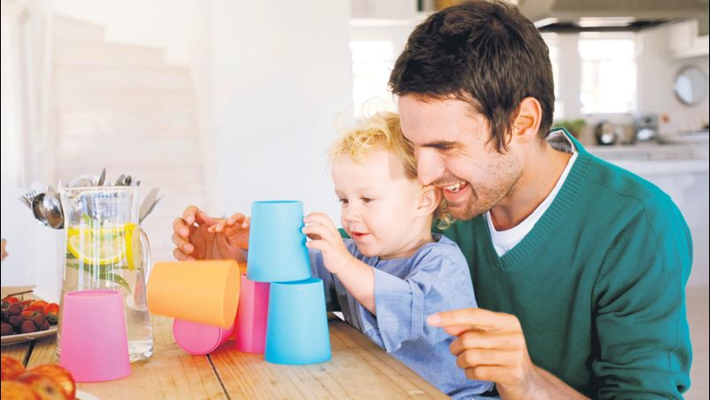
BUNLARA DİKKAT!
Eleştirmeyin.
Çok soru sormayın.
Oyunu bölmeyin.
Öğüt vermeye çalışmayın.
Pasif olmayın. Oyuna aktif katılım göstermeye çalışın.

Slide 9
OYUN SONRASINDA:
Çocuğu oyunun bitimine hazırlayın (son 5 dakika)
Oyunu sonlandırma (değerlendirme, pekiştirme, devam edeceklerini belirtme)

Slide 10
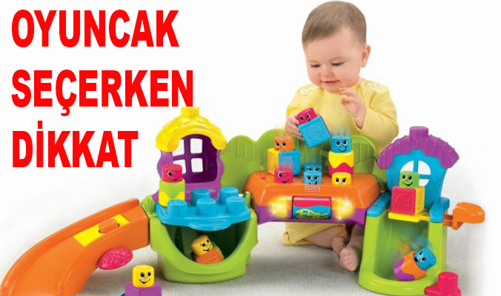
OYUNCAK SEÇERKEN;
3-6’da kurallı oyunlar oynayabildiğinden kurallı oyunlara ağırlık verilebilir.
Tabanca şiddeti körüklediği için pek tercih edilmemelidir.
Atık malzemeleri kullanarak yeni oyuncaklar üretme denenebilir.

Slide 11
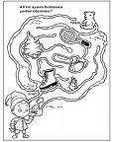
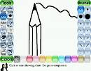
ÇOCUKLARLA-ANNE BABALAR EVDE NELER YAPABİLİRLER?
Birbirine benzeyen iki resimde 5 – 6 farklılığı bulma,
Labirent oyunları, puzzle yapma, Tangram
Çeşitli şekillerin devamını boyama

Slide 12
Basit Oyunlar

Slide 13
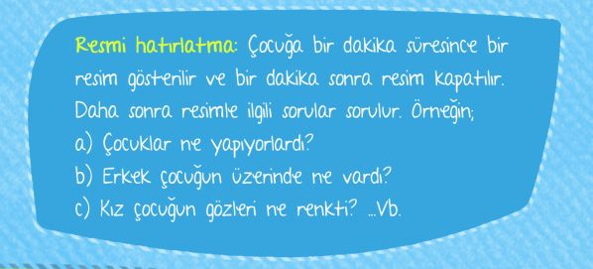

Slide 15
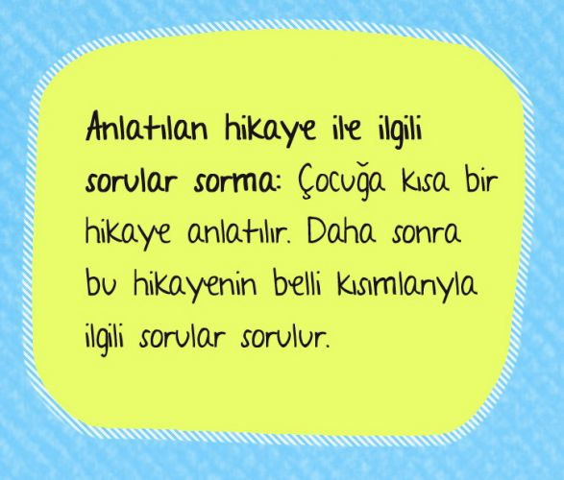

Slide 16
Bozuk Para Oyunu

Slide 17
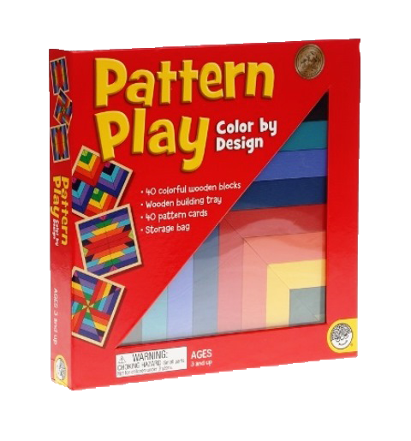
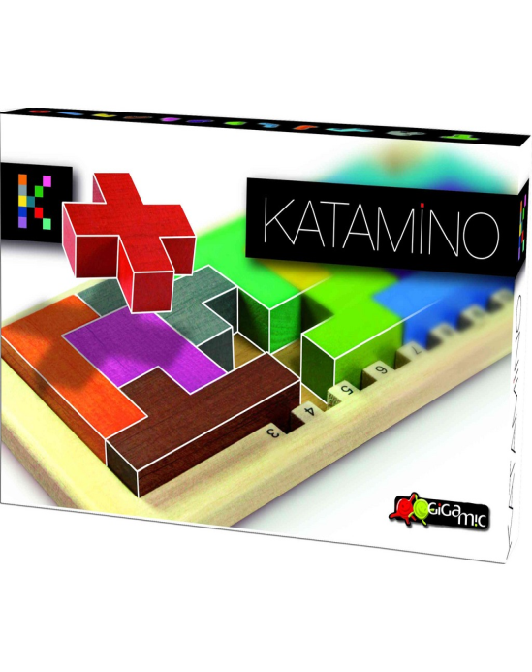
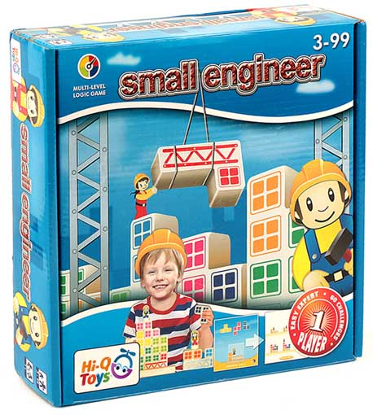
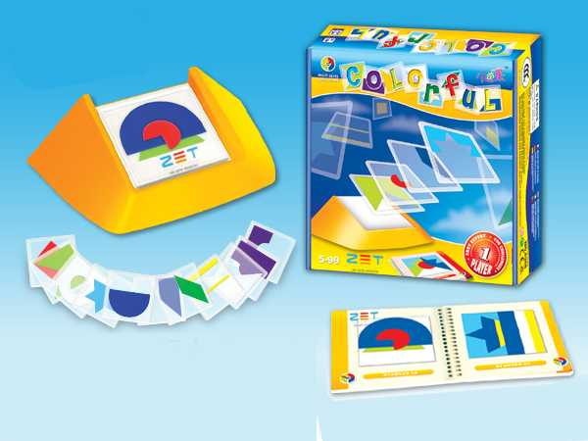
AKIL OYUNLARI
KAPLA
KATAMİNO
PATTERN
COLORFUL
SMALL ENGINEER

Slide 18
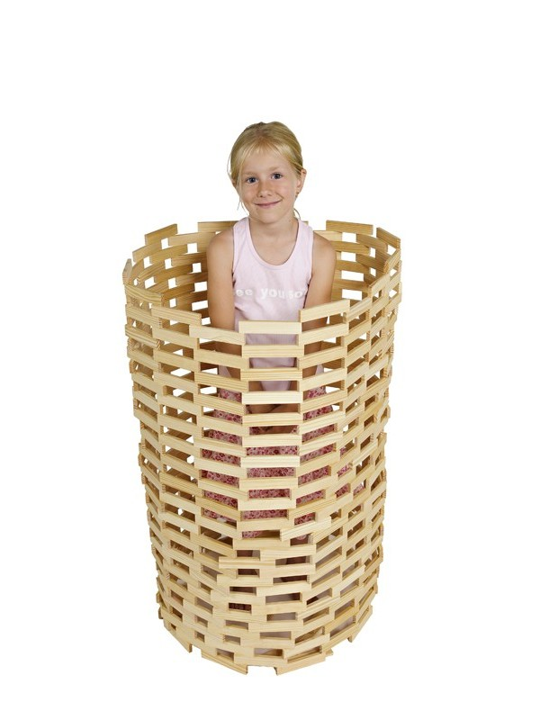
Kapla
Kapla pedagojik bir araç olarak eğitim sisteminde kullanılan ahşap eğitici oyuncaktır. Sabitlenmeyen birbirinin aynısı parçaların kullanımı, çocukların 3 boyutlu uzayda materyalleri organize etme yeteneğini geliştirir, el becerilerini keşfetmelerini ve keskinleştirmelerini sağlar.
Oyun çocuğun geometri, fizik ve teknoloji ile ilgili temelleri anlamasına yardımcı olur. Onları sanatın, şekillerin ve hacimlerin dünyası ile tanıştırırken konsantrasyon ve dengenin gelişimini sağlar. Çocuk kendi başına olduğu gibi arkadaşları ile de oynayabilir.

Slide 19
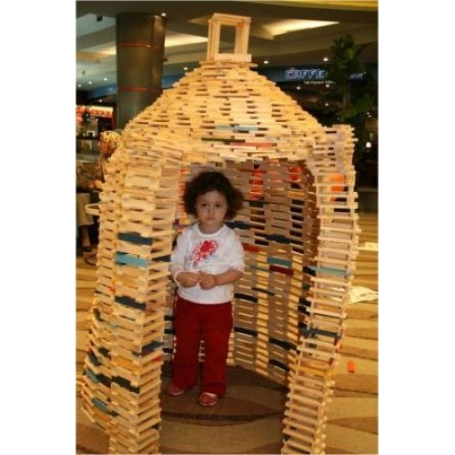
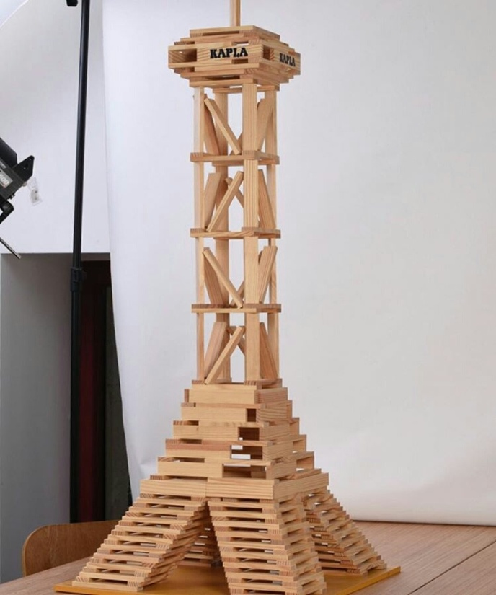
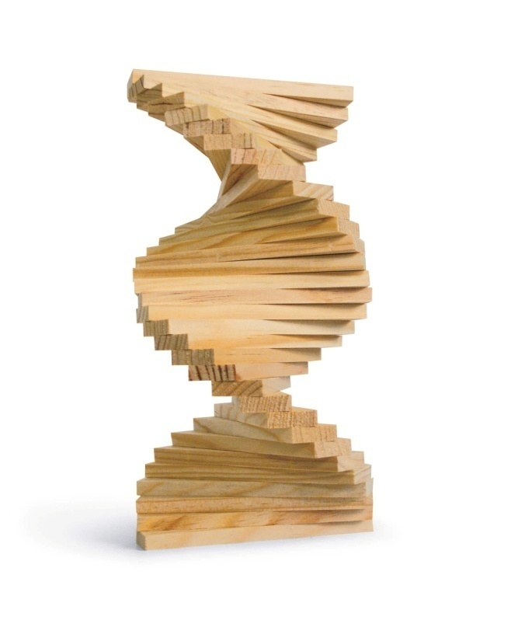
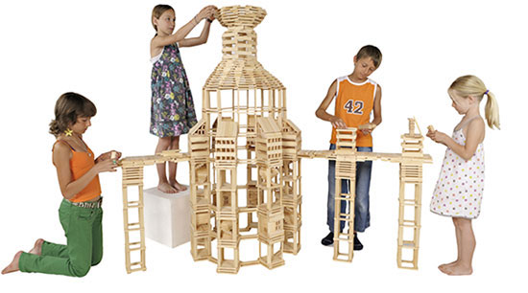
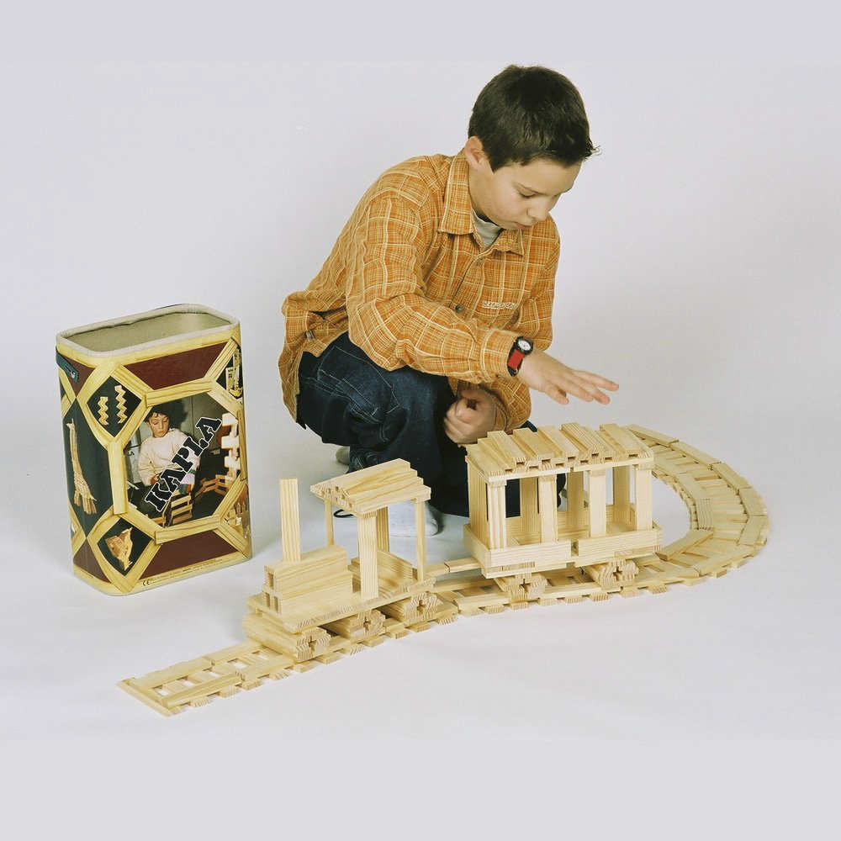

Slide 20
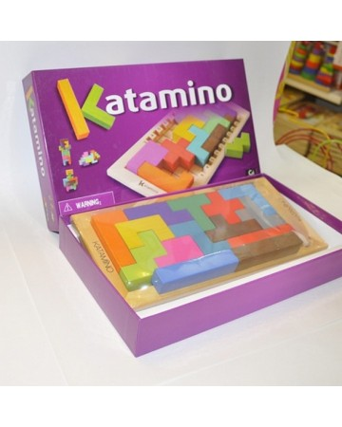
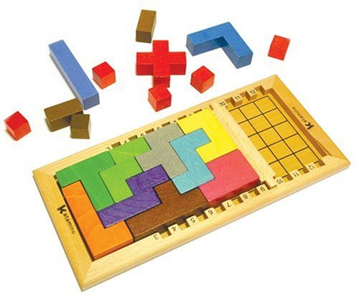
Katamino

Slide 21
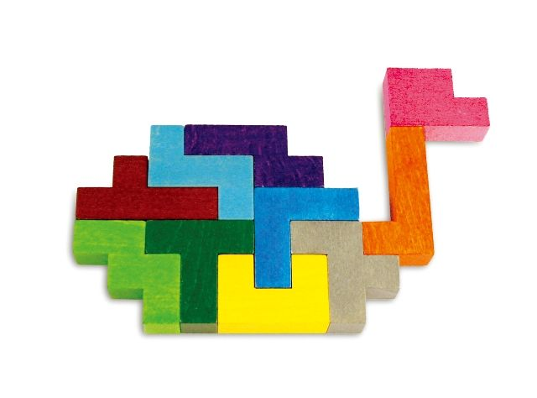
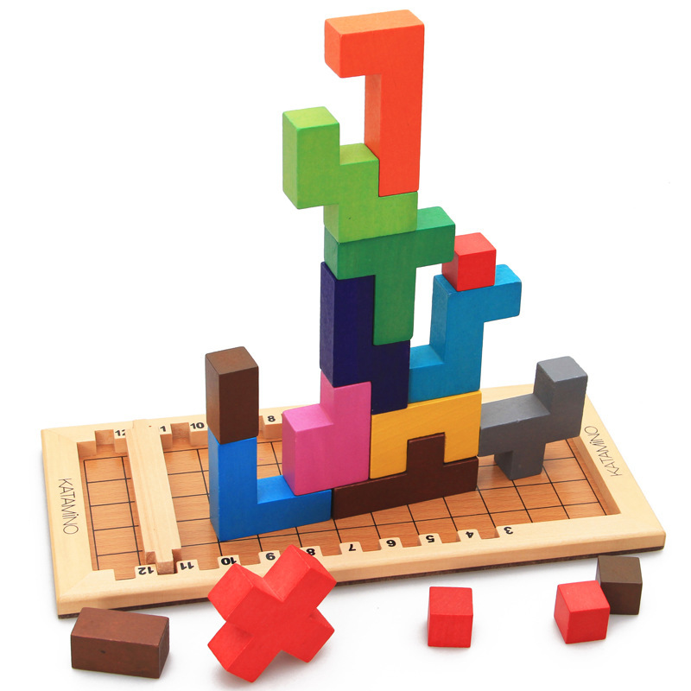

Slide 22
Pattern (Desen) Oyunu
Çok yönlü oynanabilen Desen Oyunu sıralama, eşleştirme, uyum ve kesirler gibi matematik kavramları anlamaya yönelik yapılan bir oyundur.
Çocuklar bu yüksek kaliteli bloklarla çok renkli desenler oluşturabilir. 40 ahşap blok, 40 desen kartları, tepsi ve bir saklama çantası içerir.
Zihinsel, görsel dikkat, parça – bütün ve şekil – zemin ilişkisi becerilerini geliştirir…
Yaş grubu: 3+

Slide 23
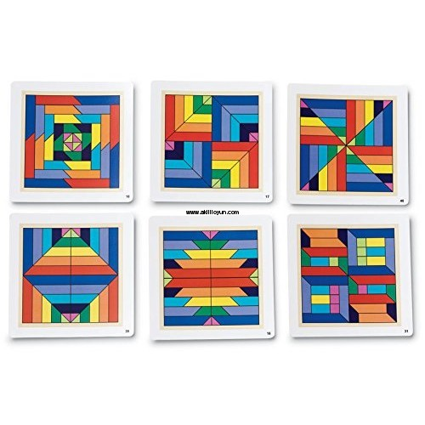

Slide 24
Colorful
Kutu içinden çıkan farklı desen ve renklere sahip şeffaf kartlar ile görev kitapçığında verilen görevleri tam olarak yapılır. Şeffaf kartların öncelik sonralık sırasına dikkat ederek görev kitapçığında verilen desenleri eksik yada fazla olmayacak şekilde yerine ve yönüne dikkat ederek oyun platformunda oluşturulur.
KAZANIMLAR:
Görsel Algı
Dikkat
Problem Çözme
Yaş: 5+
Gelişim Alanı: Dikkat ve Konsantrasyon

Slide 25
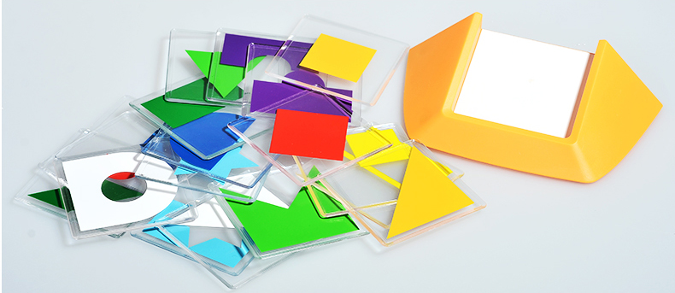

Slide 26
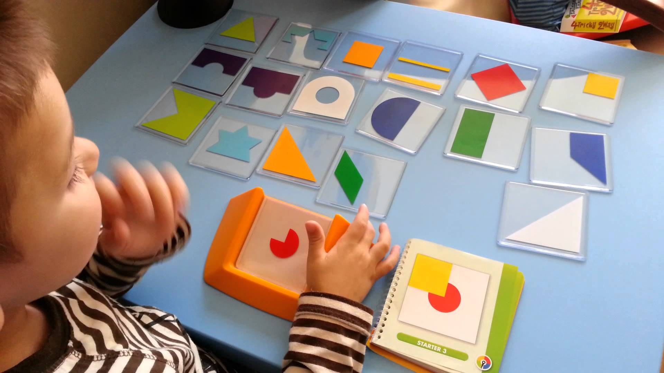

Slide 27
Small Engineer (Küçük Mühendis)
Small Engineer oyunu 60 parçalı gökdeleni inşa etmek için mantık becerilerinizi kullanın. Ahşap bloklarla binanızı yükseltirken iki mühendisin ayaklarının her zaman binada olmasına dikkat edin ki inşaatı yönetebilsinler.
Small Engineer oyunu binanızın üzerinde ve bina tamamlanmış halde ise başardınız demektir! Git gide zorlaşan 60 aşaması vardır. Çocuklar bu oyunu oynadıkça fazlasını isteyeceklerdir.
Ödüller:
Canadian Toy Testing Council2012,
Speelgoed van het jaar Belgie 2012,
The National Parenting Center Seal of Approval 2012
YAŞ: 3+

Slide 28
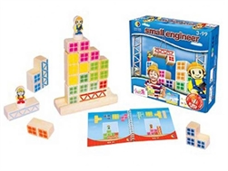

Slide 29
Akıl Oyunlarına Ulaşmak İçin…
İnternet siteleri, Kırtasiyeler, AVM’lerdeki oyuncakçılar

Slide 30
BİR SAATİNİ…
Adam yorgun argın eve döndüğünde 5 yaşındaki çocuğunu kapının önünde beklerken buldu. Çocuk babasına, “Baba bir saatte ne kadar para kazanıyorsun” diye sordu. Zaten yorgun gelen adam, “Bu senin işin değil” diye cevap verdi. Bunun üzerine çocuk “Babacım lütfen, bilmek istiyorum” diye üsteledi. Adam -İlla da bilmek istiyorsan 20 milyon” diye cevap verdi. Bunun üzerine çocuk “Peki bana 10 milyon borç verir misin” diye sordu. Adam iyice sinirlenip, -Benim senin saçma oyuncaklarına veya benzeri şeylerine ayıracak param yok. Hadi, derhal odana git ve kapını kapat” dedi. Çocuk sessizce odasına çıkıp kapıyı kapattı. Adam sinirli sinirli; «Bu çocuk nasıl böyle şeylere cesaret eder.» diye düşündü. Aradan bir saat geçtikten sonra adam biraz daha sakinleşti ve çocuğa parayı neden istediğini bile sormadığını düşündü, “Belki de gerçekten lazımdı”…Yukarı çocuğunun odasına çıktı ve kapıyı açtı… Yatağında olan çocuğa,” Uyuyor musun” diye sordu. Çocuk “Hayır” diye cevap verdi… -Al bakalım, istediğin 10 milyon. Sana az önce sert davrandığım için üzgünüm. Ama uzun ve yorucu bir gün geçirdim” dedi… Çocuk sevinçle haykırdı, “Teşekkürler babacığım”… Hemen yastığının altından diğer buruşuk paraları çıkardı. Adamın suratına baktı ve yavaşça paraları saydı. Bunu gören adam iyice sinirlenerek, “Paran olduğu halde neden benden para istiyorsun? diye kızdı…
Çocuk “Param vardı ama yeterince yoktu ” dedi ve yüzünde mahcup bir gülücükle paraları babasına uzattı; “İşte 20 milyon… Şimdi bir saatini alabilir miyim babacım?”

Slide 31
KATILIMINIZ İÇİN TEŞEKKÜRLER

